Slide 1
课后作业讲解
第一到五章

Slide 2
第一章课后作业

Slide 3
题目
四.13 有下列几种用二元组表示的数据结构，而出它们分别对应的图形表示(当出现多个关系时,对每个关系画出相应的结构图),并指出它们分别属于何种结构。
(1)A =(K、R),其中K=(a1,a2,a3,a4},R=()
(2)B=(K，R),其中K={a,b,c,d,e,f,g,h},R ={<a,b>,<b,c>,<c,d>,<d,e>,<e,f>,<f,g>,<g,h>}
(3)C=(K，R),其中K={a,b,c,d,e,f,g,h},R ={<d,b>,<d,g>,<b,a>,<b,c>,<g,e>,<g,h>,<e,f>};
(4)D=(K，R),其中K =(1,2,3,4,5,6)，R ={(1,2),(2,3),(2,4),(3,4),(3,5),(3,6),(4,5),(4,6)}

Slide 4
参考答案
(1) 集合
(2) 线性结构
(3) 树结构
(4) 图结构
a→b→c→d→e→f→g→h
d
1
2
b
g
3
4
a
c
e
h
5
6
f

Slide 5
题目
五.1 指出算法的功能并求出其时间复杂度
void matrimult(int a[][], int b[][], int c[][], int M, int N, int L){
//数组 a[M][N], b[N][L], c[M][L]均为整型数组
int i, j, k;
for (i=0;i<M;i++) //遍历矩阵C的每一行
for (j=0;j<L;j++){ //遍历矩阵C的每一列
c[i][j]=0;
for(k=0;k<N;k++)
c[i][j]+=a[i][k] *b[k][j];
}
}
计算ab矩阵乘法 复杂度为 O(MNL)

Slide 6
题目
五.4 设n是一个正整数,计算并输出不大于n但最接近n的素数

Slide 7
参考答案
#include <iostream>
using namespace std;
bool is_prime(int num) {
if (num < 2) {
return false;
}
for (int i = 2; i * i <= num; ++i) {
if (num % i == 0) {
return false;
}
}
return true;
}
int find_closest_prime(int n) {
while (n >= 2 && !is_prime(n)) {
--n;
}
return n;
}
int main() {
int n;
cout << "输入一个正整数 n：";
cin >> n;
int result = find_closest_prim e(n);
cout << "不大于 " << n << " 但最接近 " << n << " 的素数是: " << result << endl;
return 0;
}

Slide 8
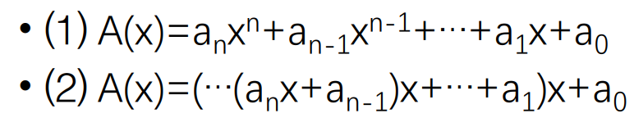
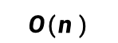
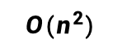
题目
补充题1.求多项式A(x)的算法可根据下列两个公式之一来设计，根据时间复杂度比较这两种算法的优劣。
霍纳法则表示法
多项式计算方法的区别
第1种表示：乘法次数为(1+n)*n/2，加法次数为n次
第2种表示较优：乘法次数为n，加法次数为n次
$${O(n}^{2})$$
$${O(n}^{ })$$

Slide 9
第二章课后作业

Slide 10
题目
五.3 编写一个程序，以不多于3n/2的平均比较次数，在一个有n个整数的顺序表A中找出最大值和最小值的整数.

Slide 11
参考答案
#include <stdio.h>
void main() {
int numbers[]={8,0,7,2,0,1,6,9,1,3};
int i, n=10, tmp;
int max= numbers[0],min= numbers[0]; // 需要进行初始赋值
for(i=1;i<n ;i++)
if(numbers[i] < min) min = numbers[i];
else if(numbers[i] > max) max = numbers[i];
printf("max = %d, min = %d\n", max, min);
}

Slide 12
思路解析
先两两比较（n/2 时间），然后较大的和较大的比（n/2 时间），较小的和较小的比（n/2 时间）。 // 可以不另用空间
在第一趟两两比较时，把较大的放到左边，较小的放到右边，这样就相当于偶数下标的数组元素中都是较大的，
奇数下标的都是较小的，然后就在偶数下标的当中找最大的，在奇数下标的当中找最小的。

Slide 13
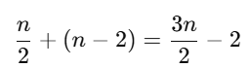
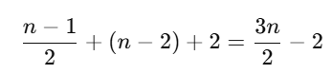
参考答案
#include <stdio.h>
void main() {
int numbers[]={8,0,7,2,0,1,6,9,1,3};
int i, n=10, tmp, max, min;
// 第一步：成对比较，把每一对大的放前面，小的放后面
for(i=0;i<n-1;i=i+2) {
if(numbers[i] < numbers[i+1]) {
tmp = numbers[i];
numbers[i] = numbers[i+1];
numbers[i+1] = tmp;
}
}
max = numbers[0];
min = numbers[1];
// 第二步：max 只看偶数位（每对中较大的那一个），min 只看奇数位
for(i=2;i<n;i=i+2) {
if(max < numbers[i]) max = numbers[i];
if(min > numbers[i+1]) min = numbers[i+1];
}
// 如果 n 为奇数，最后一个元素单独处理
if(n%2) {
if(max < numbers[n-1]) max = numbers[n-1];
if(min > numbers[n-1]) min = numbers[n-1];
}
printf("max = %d, min = %d\n", max, min);
}
当 n 为偶数时，总比较次数约为
当 n 为奇数时，总比较次数约为

Slide 14
题目
struct ListNode {
int data; // 存数据
ListNode *link; // 指向下一个结点的指针
};
四.4 设单链表结点的结构为ListNode = (data， link),画出for循环每次执行后，链表指针p在链表中变化的示意图。
ListNode *L = new ListNode;
ListNode *p = L;
for (int i=0;i<3;i++){
p->link = new ListNode;
p = p->link;
p->data = i*2+1;
}
p->link=NULL;
L
p
L
p
①
head
head
/
L
p
②
①
②
head
/
③
L
p
③
head
1

Slide 15
参考答案
Head
1
3
5
L
p
p
p

Slide 16
题目
四.5 这是一个统计单链表中结点的值等于给定值x的结点数的算法，指出其中的错误并改正,要求不增加新语句(算法中参数 Ha为不带附加头结点的单链表的表头指针)。
int count(ListNode * Ha, DataType x){
int n=0;
while (Ha->link !=NULL){
Ha = Ha->link;
if (Ha->data == x) n++;
}
return n;
}

Slide 17
思路解析
跳过了第一个结点的检查
int count(ListNode * Ha, DataType x){
int n=0;
while (Ha->link !=NULL){
Ha = Ha->link;
if (Ha->data == x) n++;
}
return n;
}
while (Ha != NULL){
if (Ha->data == x) n++;
Ha = Ha->link;
}

Slide 18
题目
五.8 设长度为n的带附加头结点的单链表的表头指针为 ha,元素为{a0，a1，a2，…,an-1},设计一个算法,重新链接表中各元素,使得元素排列改变成{a0， an-1 ,a1， an-2, a2，…}
Head
a0
a2
…
an-1
ha

Slide 19
思路解析
要重新链接带附加头结点的单链表，可以采用以下步骤：
找到链表的中点。
将链表从中点分为两部分。
反转后半部分。
依次将前半部分和反转后的后半部分的元素进行交替连接。

Slide 20
参考答案
// Find the middle of the list
ListNode* slow = head;
ListNode* fast = head;
while (fast->link != nullptr && fast->link->link != nullptr) {
slow = slow->link;
fast = fast->link->link;
}
ListNode* secondHalf = slow->link; // Split the list into two halves
slow->link = nullptr;
reverseList(secondHalf); // Reverse the second half
// Merge the two halves
ListNode* firstHalf = head;
while (secondHalf != nullptr) {
ListNode* nextFirst = firstHalf->link;
ListNode* nextSecond = secondHalf->link;
firstHalf->link = secondHalf;
secondHalf->link = nextFirst;
firstHalf = nextFirst;
secondHalf = nextSecond;
}
}
void printList(ListNode* head) {
while (head != nullptr) {
cout << head->data << " ";
head = head->link;
}
cout << endl;
}
#include <iostream>
using namespace std;
struct ListNode {
int data;
ListNode* link;
ListNode(int val) : data(val), link(nullptr) {}
};
void reverseList(ListNode*& head) {
ListNode* prev = nullptr;
ListNode* current = head;
ListNode* next = nullptr;
while (current != nullptr) {
next = current->link; // 暂存后继
current->link = prev; // 当前节点指向前一个
prev = current; // prev 前进
current = next; } // current 前进
head = prev;
}
void rearrangeList(ListNode*& head) {
if (head == nullptr || head->link == nullptr) {
return;
}

Slide 21
参考答案
int main() {
// Example usage
ListNode* ha = new ListNode(-1); // Sentinel Node
ListNode* current = ha;
for (int i = 0; i < 6; ++i) {
current->link = new ListNode(i);
current = current->link;
}
cout << "Original List: ";
printList(ha->link);
rearrangeList(ha->link);
cout << "Rearranged List: ";
printList(ha->link);
// Cleanup
while (ha != nullptr) {
ListNode* temp = ha;
ha = ha->link;
delete temp;
}
return 0;
}

Slide 22
第三章课后作业

Slide 23
题目
四.8 求阶乘的递归算法：
long fact(long n) {
if (n<=0) return 1;
else return (n*fact(n-1));
}
推导计算次数
n=1时，计算次数为1（f(1)计算一次）
n=2时，计算次数为2（f(2)计算一次，f(1)计算一次）
n=3时，计算次数为3（f(3),f(2),f(1)各计算一次）
以此类推，求n!时，计算次数为n

Slide 24
题目
五.8 设计一个算法,利用循环队列编写求 k阶斐波那契序列中第 n+1项(fn)的值。要求满足:fn<max 而 fn+1>max,其中 max 为某个约定的常数。(注意:本题所用循环队列为容量仅为k,则在算法执行结束时,留在循环队列中的元素应是所求 阶斐波那契序列中的最后k项fn-k+1，fn-k，···，fn,)

Slide 25
思路解析
考虑每次队列更新，需要把队列中所有元素求和，然后踢出队头，把和加入队尾
如果该和超过max，则不进行踢出和加入操作，保留队列，输出fn即可
一个优化，不需每次都求和，只需把上一次的和减掉队头，加上其本身即可，因为上一次的和为fn，f(n+1)=f(n)-f(n-k)+f(n)

Slide 26
参考答案
int fib(int k, int max) {
int* q = new int[k]; //使用普通指针，需要手动管理内存
int head = 0; int tail = -1; // 此处的队头和队尾初始化对该问题进行了特化，具体问题具体分析
for (int i = 0; i < k - 1; i++) {
q[++tail] = 0;
}
q[++tail] = 1; // 初始化时，队列不会循环，故不需要考虑取模
int nxt = 1; // nxt作为求和的临时变量
while (nxt <= max) {
int tmp = q[head]; // 保留队头，因为循环队列的原因，会把队头覆盖掉
tail = (tail + 1) % k;
q[tail] = nxt;
nxt -= tmp;
head = (head + 1) % k;
nxt += q[tail]; // 更新循环队列
}
int result = q[tail];
delete[] q; // 手动释放内存
return result;
}

Slide 27
题目
五.2 设计一个算法,借助栈判断存储在单链表中的数据是否中心对称。例如,单链表中数据序列{12，21，27，21，12}或{13，20，38，38，20，13}即为中心对称。
用 快慢指针 找到链表的“中间”
在让慢指针往前走的同时，把 slow 走过的元素压到栈里
比较右半部分和栈中的元素

Slide 28
参考答案
#include <stack>
using namespace std;
struct ListNode {
int data;
ListNode* link;
ListNode(int val) : data(val), link(nullptr) {}
};
bool isPalindrome(ListNode* head) {
if (head == nullptr) {
return true;
}
stack<int> s;
ListNode* slow = head;
ListNode* fast = head;
// 使用快慢指针找到链表中点，同时将前半部分压入栈
while (fast->link != nullptr && fast->link->link != nullptr) {
s.push(slow->data);
slow = slow->link;
fast = fast->link->link;
}
// 如果链表长度为奇数，跳过中间节点
if (fast != nullptr) {
slow = slow->link;
}
// 比较栈中的元素和链表后半部分的元素
while (slow != nullptr) {
if (s.top() != slow->data) {
return false;
}
s.pop();
slow = slow->link;
}
return true;
}

Slide 29
题目
五.10 设计一个递归算法，显示输出从自然数1、2、…、m中任取k个数的所有组合. 例如m=5,n=3时所有组合为543,542,541,532,531,521,432,431,421,321。

Slide 30
思路解析
使用递归完成
每次从还没选的数字中选一个填入组合，然后递归
选满k个数后输出并回溯
重复问题：
只能选比当前最后一个选择的数大的即可

Slide 31
参考答案
// 从 1..m 中任取 k 个数，存到数组 a[] 中（以“从右往左”的方式填写）
void comb(int a[], int m, int k) {
// i 从 m 递减到 k，保证“剩下的数至少有 k 个可以选”
for (int i = m; i >= k; --i) {
a[k - 1] = i;
if (k > 1) { // 还需要从 1..i-1 中再选 k-1 个数
comb(a, i - 1, k - 1);
} else {
print(a);
}
}
}
int main() {
int a[MaxSize];
m = 5;
k = 3;
cout << "1… " << m << " 中任取 " << k << " 个数的组合结果如下：" << endl;
comb(a, m, k);
return 0;
}
#include <iostream>
using namespace std;
const int MaxSize = 10;
int m, k;
// 输出当前数组中的一个组合
void print(int a[]) {
// 我们从下标 k-1 打印到 0
for (int j = k - 1; j >= 0; --j) {
cout << a[j];
}
cout << endl;
}

Slide 32
题目
补充题1. 一个栈的入栈序列为1,2,3,…,n，其出栈序列是p1,p2,p3,…,pn。若p2=3，则p3可能取值的个数是
n-3
n-2
n-1
不确定

Slide 33
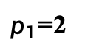
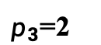
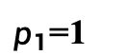
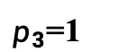
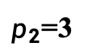
思路解析
$p_{1}$=2
$p_{2}$=3
$p_{3}$=1
k=1
push 1
push 2
pop 2
push 3
pop 3
pop 1
$p_{1}$=1
$p_{2}$=3
$p_{3}$=2
k=2
push 1
pop 1
push 2
push 3
pop 3
pop 2
$p_{1}$=2
$p_{2}$=3
k ≥ 4
push 1
push 2
pop 2
push 3
pop 3
push 4

Slide 34
题目
补充题2. 写出以下表达式的后缀表达式
a*(b+c)-d
(a+a*b)*a+c*b/a
a+((b*c-d)/e+f*g/h)+i/j

Slide 35
思路解析
手动确定运算顺序后，按表达式定义处理
a*(b+c)-d
abc+*d-
(a+a*b)*a+c*b/a
aab*+a*cb*a/+
a+((b*c-d)/e+f*g/h)+i/j
abc*d-e/fg*h/++ij/+

Slide 36
第四章课后作业

Slide 37
题目 – 第四章 四.13
四.13 设串s为“aaab”，串t为“abcabaa”，串r为“abcaabbabcabaacb” 分别计算next的值

Slide 38
思路解析
Next函数的求法：next[i]表示0到i-1的最长公共前缀与后缀的长度
int nxt[100];
void get_nxt(string s){
int j = 0, k = -1, n =s.size();
nxt[0] = -1;
while(j < n){
if (k == -1 or s[j] == s[k])
nxt[++j] = ++k;
else
k = nxt[k];
}
}

Slide 39
参考答案
1. aaab -> [-1, 0, 1, 2]
2. abcabaa -> [-1, 0, 0, 0, 1, 2, 1]
3. abcaabbabcabaacb -> -1 0 0 0 1 1 2 0 1 2 3 4 2 1 1 0

Slide 40
题目 – 第四章 四.14
四.14 对目标串T=“ababbaabaa”，模式串P=“aab”，按照KMP算法进行匹配，用图分析匹配过程

Slide 41
思路解析
首先求出模式串的next数组
P = “aab”
nxt = [-1, 0, 1]

Slide 42
思路解析
P = “aab”
nxt = [-1, 0, 1]
接下来开始匹配过程
T = ababbaabaa
P = aab
失配，此时i = 1, j = 1, 跳转：j = next[j] = 0
T = ababbaabaa
P = aab
失配，此时i = 1, j = 0, 跳转：j = next[j] = -1, i++

Slide 43
P = “aab”
nxt = [-1, 0, 1]
T = ababbaabaa
P = aab
失配，此时i = 3, j = 1, 跳转：j = next[j] = 0
T = ababbaabaa
P = aab
失配，此时i = 3, j = 0, 跳转：j = next[j] = -1, i++
T = ababbaabaa
P = aab
失配，此时i = 4, j = 0, 跳转：j = next[j] = -1, i++
T = ababbaabaa
P = aab
成功，此时i = 8, j = 3

Slide 44
题目 – 第四章 五.5
五.5 若矩阵A, 大小为m*n，中的某一元素A[i][j]是第i行的最小值，同时又是第j列的最大值，则称此元素为该矩阵的一个鞍点，假设以二维数组存放矩阵，编写一个函数，确定鞍点在数组中的位置，并分析时间复杂度。

Slide 45
思路解析
三次遍历：
第一次求出每行的最小值
第二次求出每列的最大值
第三次比较每个元素和行最小、列最大并求出鞍点
总复杂度O(N*M)

Slide 46
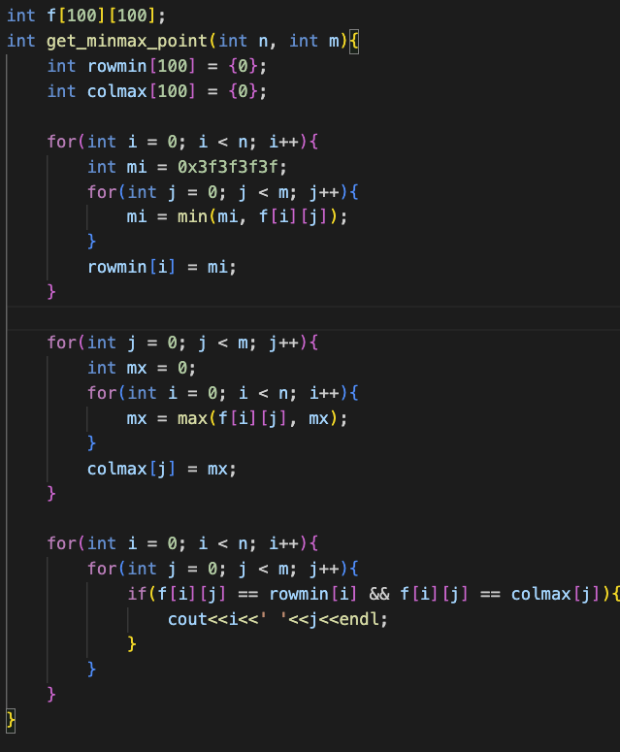
参考答案

Slide 47
题目 – 第四章 五.10
五.10 设计一个递归算法，将整数数字字符串转换为整数

Slide 48
思路解析
﻿从字符串最后开始。 每次等于已经转换出的数字乘十加上当前数字。

Slide 49
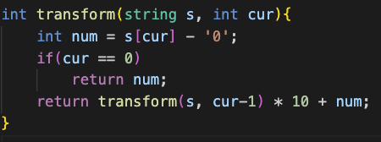
参考答案

Slide 50
题目 – 第四章 五.12
五.12 一个字符串str1中所有字符随意互换位置得到的新词称为原词的重组词，例如str1=“123”, str2 = “321”, 则str1和str2互相为重组词，设计一个算法判断二者是否为重组词

Slide 51
思路解析
使用数组或者map存储每个字符出现的次数，进行比较即可。

Slide 52
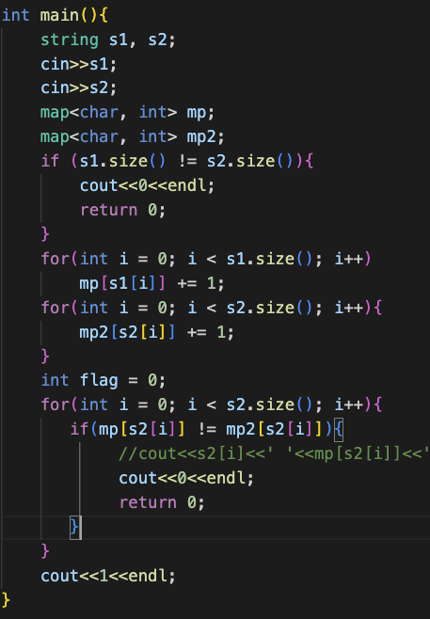
参考答案

Slide 53
第五章课后作业

Slide 54
题目 – 第五章 四.6
四.6 已知一棵二叉树先序遍历的结果{a. b, c, d, e, f, g, h, i, j}，中序遍历的结果{c, b, a, e, f, d, i, h, j, g}，求该二叉树的后序遍历序列。

Slide 55
思路解析
先序遍历的顺序是：根节点 -> 左子树 -> 右子树
中序遍历的顺序是：左子树 -> 根节点 -> 右子树
通过先序遍历找根结点，然后根据中序遍历确定该根结点的左右子树

Slide 56
参考答案
a
b
d
后序遍历序列：
{c, b, f, e, i, j, h, g, d, a}
E
D
G
I
H
J
I

Slide 57
题目 – 第五章 四.14
四.14 有7个带权结点，权值分别为{3, 7, 8, 2, 6, 10, 14}，以它们为叶节点生成一颗Huffman树，计算该树的带权路径长度、高度以及度为2的结点个数

Slide 58
参考答案
50
带权路径长度 = 2*4 + 3*4 + 6*3 + 10*2 + 7*3 + 8*3 + 14*2 = 131
树的高度：5
度为2的节点个数：6
21
29
11
10
15
14
5
6
7
8
2
3

Slide 59
题目 – 第五章 四.13
四.13 已知一组数为{56, 48, 25, 16, 74, 52, 83, 45}，把该组数调整为最小堆

Slide 60
思路解析
最小堆是一种完全二叉树，其中每个父节点的值都小于或等于其所有子节点的值。
首先构建完全二叉树，然后进行重复比较来把该组数调整为最小堆。

Slide 61
参考答案
56
48
25
16
74
52
83
45
初始堆

Slide 62
参考答案
16
45
25
48
74
52
83
56
最小堆

Slide 63
题目 – 第五章 五.2
五.2 设一颗二叉树以二叉链表作为它的存储表示，设计一个算法，用括号形式key(LT, RT)输出二叉树的各个结点。
其中key是根结点的数据，LT和RT是括号形式的左子树和右子树。
这是个递归的输出，要求空树不打印任何信息，若结点的左子树为空，则打印形式为(, RT)。若结点的右子树为空，则打印形式为(LT)，而不是(LT, )。

Slide 64
题目 – 第五章 五.2
A
B
C
D
E
F
G
A(B(D,E(G)),C(,F))

Slide 65
思路解析
结点模板如下：
template <class T > struct BinNode {
T data;
BinNode <T > *lchild; BinNode <T > *rchild;
} BiTNode;

Slide 66
参考答案
void PrintTree(BiTNode *root) {
if (root == NULL) {return;}
cout << root->data; // 打印当前结点的数据
if (root->lchild != NULL || root->rchild != NULL) { // 如果左子树或右子树不为空，打印左子树
cout << "(";
if (root->lchild != NULL) {
PrintTree(root->lchild);
}
if (root->rchild != NULL) { // 打印右子树
cout << ",";
PrintTree(root->rchild);
}
cout << ")";
}
}

Slide 67
题目 – 第五章 五.8
五.8 设一颗二叉树以二叉链表作为它的存储表示，设计一个算法，用层次遍历求二叉树所有叶结点的值，及其所在的层号

Slide 68
思路解析
层次遍历即广度优先搜索
根结点在第一层
借助队列实现，并且队列中的每个元素都包含当前结点及其层号

Slide 69
参考答案
void PrintLeafNodes(BiTNode *root) {
if (root == NULL) return;
queue<pair<BiTNode*, int>> q;
q.push({root, 1});
while (!q.empty()) {
pair<BiTNode*, int> node = q.front();
q.pop();
BiTNode *current = node.first;
int level = node.second;
if (current->lchild == NULL && current->rchild == NULL) {
cout << "Leaf Node: " << current->data << " at Level: " << level << endl; }
if (current->lchild != NULL) {
q.push({current->lchild, level + 1}); // 将左子结点及其层号放入队列
}
if (current->rchild != NULL) {
q.push({current->rchild, level + 1}); // 将右子结点及其层号放入队列
}
}
}

Slide 70
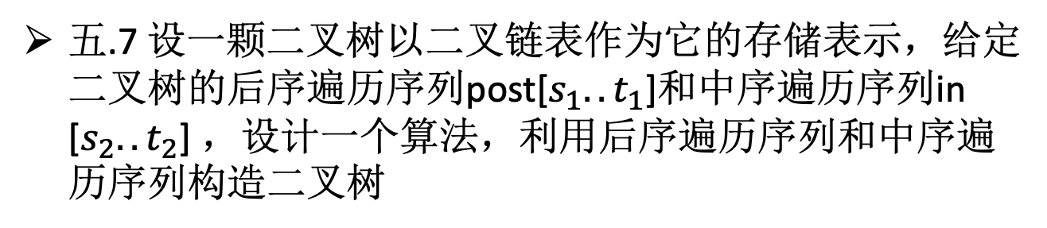
题目 – 第五章 五.7
五.7 设一颗二叉树以二叉链表作为它的存储表示，给定二叉树的后序遍历序列post[$s_{1}..t_{1}$]和中序遍历序列in [$s_{2}..t_{2}$] ，设计一个算法，利用后序遍历序列和中序遍历序列构造二叉树

Slide 71
思路解析
后序遍历序列的最后一个元素是树的根节点，而在中序遍历序列中，根节点将树分为左右子树。
定义数据结构BiTNode如下：
struct BiTNode {
char data;
BiTNode *lchild, *rchild;
} BiTNode;

Slide 72
参考答案
BiTNode* constructTree(vector<char>& postorder, vector<char>& inorder) {
return buildTree(postorder, 0, postorder.size() - 1, inorder, 0, inorder.size() - 1);
}

Slide 73
参考答案
BiTNode* buildTree(vector<char>& postorder, int postStart, int postEnd,
vector<char>& inorder, int inStart, int inEnd) {
if (postStart > postEnd || inStart > inEnd) return NULL;
BiTNode* root = new BiTNode; // 创建根结点
root->data = postorder[postEnd];
root->lchild = root->rchild = NULL;
int inRoot = inStart;
while (inorder[inRoot] != root->data && inRoot <= inEnd) {
inRoot++; // 在中序遍历中找到根结点的索引
}
int leftTreeSize = inRoot - inStart;
root->lchild = buildTree(postorder, postStart, postStart + leftTreeSize - 1,
inorder, inStart, inRoot - 1); // 构建左子树
root->rchild = buildTree(postorder, postStart + leftTreeSize, postEnd - 1,
inorder, inRoot + 1, inEnd); // 构建右子树
return root;
}

Slide 74
题目 – 第五章 五.11
一棵树采用子女-兄弟链表表示存储，设计算法：
统计树中的叶结点个数
求树的度
计算树的高度

Slide 75
思路解析
在子女-兄弟表示法中，每个结点包含两个指针：一个指向其第一个子结点，另一个指向其右侧的兄弟结点。
定义数据结构TreeNode如下：
struct TreeNode {
int data; // 结点数据
TreeNode* firstChild; // 指向第一个子结点
TreeNode* nextSibling; // 指向兄弟结点
} TreeNode;

Slide 76
参考答案
// 统计树中叶结点的个数
int countLeaves(TreeNode* root) {
if (root == NULL) {
return 0;
}
if (root->firstChild == NULL) {
return 1 + countLeaves(root->nextSibling);
} // 当前结点为叶结点
return countLeaves(root->firstChild) + countLeaves(root->nextSibling);
}

Slide 77
参考答案
// 求树的度
int treeDegree(TreeNode* root) {
if (root == NULL) {return 0;}
int degree = 0;
TreeNode* temp = root->firstChild;
while (temp != NULL) {
degree++;
temp = temp->nextSibling;
}
return max(degree, max(treeDegree(root->firstChild), treeDegree(root->nextSibling))); // 树的度是树中结点的度的最大值
}

Slide 78
参考答案
// 计算树的高度
int treeHeight(TreeNode* root) {
if (root == NULL) {
return 0;
}
return 1 + max(treeHeight(root->firstChild), treeHeight(root->nextSibling));
}

Slide 79
题目 – 第五章 五.19
设有一个整数数组A[n]，其中A[k]值最小，而k是通过一个最小堆hp选出，即k=hp.elem[0].id。设计一个算法，实现这种最小堆的插入运算。
设有一个整数数组A[n]，其中A[k]值最小，而k是通过一个最小堆hp[n]选出，即k=hp.elem[0].id。若hp.elem[n]被视为完全二叉树的顺序存储。设计一个算法，实现这种最小堆的最小值删除运算。
设计一个算法，利用上面两题所给出的最小堆的插入和删除运算，构造一颗Huffman树。

Slide 80
思路解析
在插入新元素时确保最小堆的性质成立（上浮操作）
通过将堆顶元素替换为堆的最后一个元素来实现删除最小元素（下沉操作）
定义数据结构HeapNode如下：
struct HeapNode {
int id; // 元素在数组A中的索引
int value; // 元素的值
}HeapNode;

Slide 81
参考答案
class MinHeap {
public:
MinHeap(int capacity) : size(0), capacity(capacity) { // 构造函数
elem.resize(capacity); // capacity代表堆的最大容量，size代表堆目前拥有的元素个数
}
void insert(HeapNode node) {…} // 插入函数
HeapNode deleteMin() {…} // 删除函数
private:
vector<HeapNode> elem; // 存放元素
int size, capacity;
void siftUp(int index) {…} // 插入元素时需要用到的上浮操作
void siftDown(int index) {…} // 删除最小元素时需要用到的下沉操作
};

Slide 82
参考答案
void siftUp(int index) { // 上浮操作
while (index > 0) {
int parent = (index - 1) / 2;
if (elem[parent].value <= elem[index].value) break;
swap(elem[parent], elem[index]); // 交换元素
index = parent; }
}
void insert(HeapNode node) { // 插入函数
if (size == capacity) {
cout << "Heap is full" << endl;
return; }
elem[size] = node; // 将新元素添加到堆的末尾
siftUp(size);
size++;
}

Slide 83
参考答案
void siftDown(int index) {
int child = 2 * index + 1; // 左子结点
while (child < size) {
if (child + 1 < size && elem[child + 1].value < elem[child].value) {
child++; // 选择两个子结点中值较小的一个 }
if (elem[index].value <= elem[child].value) break;
swap(elem[index], elem[child]);
index = child;
child = 2 * index + 1;
}
}
HeapNode deleteMin() { // 删除函数
if (size == 0) {return {-1, -1}; } // 堆空
HeapNode minNode = elem[0];
elem[0] = elem[size - 1]; // 替换为堆的最后一个元素
size--;
siftDown(0);
return minNode;
}

Slide 84
思路解析
定义哈夫曼结点及树结构如下：
#define totalSize 40;
#define maxSize 30;
typedef struct HFNode(
char data;
int weight;
int lchild,rchild; //左右结点指针，空为-1
}HFNode;
typedef struct HFTree(
HFNode elem[totalSize];
int num; //权值个数
int root;
}HFTree;

Slide 85
参考答案
void buildHuffmanTree(HFTree &tree, MinHeap &heap) {
tree.num = 0; // 初始化哈夫曼树
for (int i = 0; i < totalSize; ++i) {
tree.elem[i].data = 0;
tree.elem[i].weight = 0;
tree.elem[i].lchild = tree.elem[i].rchild = -1;}
while (heap.size() > 1) { // 构建哈夫曼树
HeapNode leftNode = heap.deleteMin(); // 取出两个最小值
HeapNode rightNode = heap.deleteMin();
int leftIndex = tree.num++;
int rightIndex = tree.num++;
tree.elem[leftIndex] = {leftNode.id, leftNode.value, -1, -1}; // 成为结点
tree.elem[rightIndex] = {rightNode.id, rightNode.value, -1, -1};
int combinedWeight = leftNode.value + rightNode.value;
tree.elem[tree.num] = {0, combinedWeight, leftIndex, rightIndex};
heap.insert({tree.num, combinedWeight}); // 插入堆，进行排序
tree.root = tree.num++;
}
}

Slide 86
THANKS!

